Slide 1
Özel Eğitime Gereksinimi Olan Öğrenciler ve
ÖZEL EĞİTİM
Editör
İbrahim H. Diken
ÜNİTE 1
ÖZEL EĞİTİME GEREKSİNİM DUYAN ÇOCUKLAR ve ÖZEL EĞİTİM
Doç. Dr. Atilla Cavkaytar
Hazırlayan: Gizem Yıldız

Slide 2
ÖZEL EĞİTİMDE TEMEL KAVRAMLAR
Zedelenme
Bireyin psikolojik, fizyolojik, anatomik özelliklerinde geçici ya da kalıcı türden bir kayıp ya da işleyiş bozukluğu olması durumudur (Özsoy, Özyürek ve Eripek, 1989; WHO, 1993).
Yetersizlik
Bir şeyi yapmada yeterli olmama, belirli bir şekilde davranmada sınırlı kapasite olarak tanımlanmaktadır (Eripek, 2005).
Özür/
Engel
Bireyin yetersizlik yüzünden yaş, cinsiyet, sosyal ve kültürel faktörlere bağlı olarak oynaması gereken rolleri gereği gibi oynayamama durumudur (Cavkaytar ve Diken, 2005; Özsoy, Özyürek ve Eripek, 1989).
Risk Taşıma
Halen bir yetersizliği belirlenemeyen ancak ileride yetersizlik gösterme şansı ya da olasılığı normalde beklenenden daha fazla olan çocukları ifade etmektedir (Eripek, 2005).
Örneğin, kulağın biyopfiziksel yapısının bozuk olması.
Örneğin, kulağında zedelenme olan bireyin işitememesi.

Slide 3
ÖZEL EĞİTİME GEREKSİNİM DUYAN ÇOCUKLAR KİMLERDİR?
MEB Özel Eğitim Hizmetleri Yönetmeliğinde tanımlandığı şekliyle “özel eğitim gerektiren birey, çeşitli nedenlerle bireysel özellikleri ve eğitim yeterlilikleri açısından akranlarına göre beklenilen düzeyden anlamlı farklılık gösteren” bireyi ifade etmektedir.
Özel gereksinimi olan çocukların özür tür ve dereceleri ile özellikleri birbirinden farklılık gösterdiğinden genellemelere gitmek mümkün olamamaktadır.
Onların bireysel özellikleri, bir destek sağlanmadığında normal gelişen bireyler için sunulan eğitimden yararlanmaları güçleşmektedir.

Slide 4
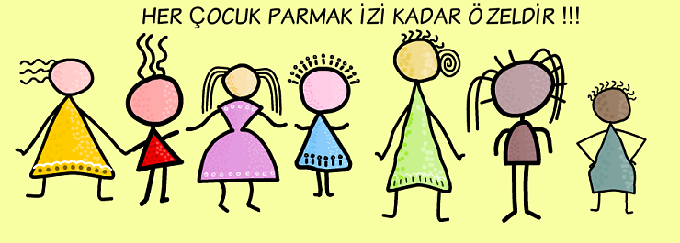
ÖZEL EĞİTİME GEREKSİNİM DUYAN ÇOCUKLAR KİMLERDİR?
Her çocuk özeldir ve eğitim, ancak bireysel özellikler göz önünde tutularak verildiğinde amacına ulaşacaktır!

Slide 5
ETİKETLEME VE KULLANILAN DİL
Özel gereksinimi olan bireyi nasıl adlandıracağız?
Ne desek daha az örseleyici olur? Bunu anlayabilmek için kendimize şu soruyu sormalıyız:
Sizi yeterliklerinize göre değil de yetersizliklerinize göre tanırlarsa neler hissederdiniz?
Duruma aileler açısından bakacak olursak, hangi aile çocuğunun “yetersizliği olan çocuk” olarak etiketlemesini ister ?
Bazı görüşlere göre etiketleme özel eğitim için gereklidir. Örneğin, işitme engelli ya da görme engelli bireyin eğitim alabilmesi için bu etiketleme gerekli olabilir. Bunun dışında toplumdaki desteklerden yararlanmasını sağlar. Örneğin “özürlü kimlik kartı” na sahip olur.

Slide 6

ETİKETLEME VE KULLANILAN DİL
Öte yandan etiketleme, eğitimcilerin yetersizlikleri olan bireyleri sınıflamasına ve bu yetersizliklerle başa çıkmasına yardımcı olabilir.
Ancak etiketleme ile bu bireylere karşı önyargı da oluşabilir. Sonuçta, etiketleme ile özel gereksinimi olan bireyler diğerlerinden ayrılacak, değeri düşecek ya da diğerleri ve/veya kendisi tarafından değersiz hissedilecektir.
Pek çok eğitimci öğrencilerinin değerli olduğunu bilir. Onlarla iletişime geçerken “önce insan dili” ni kullanır. Bu nedenle “fiziksel engelli” yerine “fiziksel yetersizliği olan” terimini tercih eder. En azından etiketlemenin olumsuz etkisini azaltır.
Peki, etiketlemenin alternatifi nedir?

Slide 7
Sınırlandırmasız yaklaşımlar etiketleme olmadan özel eğitim hizmeti sunulabileceğini söylemektedir.
Özel eğitimciler, özel gereksinimi olan öğrencilerin öğrenme gereksinimleri dikkate alınarak yapılacak programa göre sınıflandırmayı önermektedir.
Eğitsel değerlendirmenin ön plana çıktığı bu yaklaşımla öğrencinin gereksinimleri de “özbakım becerilerinin geliştirilmesi” şeklinde ifade edilebilecektir.
Tüm bu uygulamalar bireyselleştirilmiş eğitim planlarının hazırlanmasına katkıda bulunacaktır.

Slide 8
ÖZEL GEREKSİNİMİ OLAN ÖĞRENCİ SAYISI NEDİR?
Yetersizlik durumu yeni doğan bebeklerin, çocukların, ergenlerin ve gençlerin %9’unu etkilemektedir (Turnbull, Turnbull ve Wehmeyer, 2007). Türkiye Özürlüler Araştırma verileri Türkiye için özürlülük oranını %12.29 olarak vermektedir (DİE, 2002).
Dünya Sağlık Örgütü (WHO)’nün tahminleri doğrultusunda dünyada 600 milyon insanın yetersizlikten etkilendiği ve bunların da 470 milyonunun çalışma çağındaki bireyler olduğu belirtilmektedir.
UNICEF (2008) tarafından yapılan çalışmada ise yetersizlik oranı en düşük ülke %2 ile Özbekistan iken en yüksek ülke %31’lik oranla Merkez Afrika Cumhuriyeti olarak belirtilmektedir.

Slide 9
ÖZEL GEREKSİNİMİ OLAN ÖĞRENCİ SAYISI NEDİR?
Türkiye Özürlüler Araştırmasının bulgularına göre özürlü olan nüfusun toplam nüfusa oranı %12.29’dur. Ortopedik, görme, işitme, dil ve konuşma ile zihinsel özürlülerin oranı %2.58 iken süreğen hastalığı olanların oranı ise %9.70’dir.
Eğitim durumuna göre özürlü nüfus oranı verilerine bakacak olursak, özürlülerin yaklaşık %41’i, süreğen hastalığı olanların yaklaşık %47.10’u ilkokul mezunudur.
Buradan anlaşılacağı gibi eğitim seviyesi doğrudan yaşam kalitesini etkilemektedir. Sağlık durumu, çalışma, gelir ve sosyal yaşama katılma düzeyi ile doğru orantılı olarak artar.

Slide 10

ÖZEL EĞİTİM NEDİR?
MEB Özel Eğitim Hizmetleri Yönetmeliği’ne göre özel eğitim, “Özel eğitim gerektiren bireylerin eğitim ve sosyal ihtiyaçlarını karşılamak için özel olarak yetiştirilmiş personel, geliştirilmiş eğitim programları ve yöntemleri ile özel eğitim gerektiren bireylerin bireysel yeterliliklerine dayalı, gelişim özelliklerine uygun ortamlarda sürdürülen eğitim” olarak ifade edilmektedir.

Slide 11
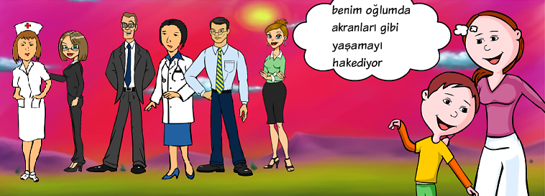
ÖZEL EĞİTİM NEDİR?
Tanımdan da anlaşılacağı gibi özel eğitim için uzman personel, gereksinime özel program ve destek hizmetler gerekmektedir.
Özel eğitime özel eğitim öğretmeninin yanı sıra pek çok farklı uzmanlık alanından katılan bir ekip eşlik eder.

Slide 12
ÖZEL GEREKSİNİMİ OLAN BİREYLERİN NE KADARI ÖZEL EĞİTİM HİZMETLERİNDEN YARARLANABİLMEKTEDİR?
MEB Özel Eğitim Rehberlik ve Danışma Hizmetleri Genel Müdürlüğü 2006-2007 öğretim yılı özel eğitim okul ve kurumları sayısal genel sonuç tablosu okullaşma oranları konusunda bilgi vermektedir: http://orgm.meb.gov.tr/Istatistikler/istatistikindex.htm
Özel eğitim gereksinimi olan öğrencilerin belirlenmesinde ve izlenmesinde toplam 196 Rehberlik Araştırma Merkezi, 933 rehber öğretmen, 300 diğer alanlardan öğretmen ve 145 yönetici görev almaktadır.
Ülkemizde 2007-2008 öğretim yılı itibariyle farklı yetersizlik gruplarına göre 16 okul/kurum türünde, toplam 561 ayrı okul/kurum bulunmaktadır. Bu okullara toplam 28552 öğrenci devam etmektedir. Yöneticilerle birlikte 5606 öğretmen görev almaktadır.

Slide 13
ÖZEL GEREKSİNİMİ OLAN BİREYLERİN NE KADARI ÖZEL EĞİTİM HİZMETLERİNDEN YARARLANABİLMEKTEDİR?
Genel eğitim okullarında açılan 1076 özel eğitim sınıfında ise 9252 öğrenci eğitim görmektedir.
Özel Eğitim Kurumları Genel Müdürlüğü’ne bağlı özel özel eğitim ilköğretim okullarında ise 4138 ve rehabilitasyon merkezlerinde 181665 kişi özel eğitim hizmetlerinden yararlanmaktadır.
Bu verilere göre Türkiye’de toplam 282369 birey özel eğitim ve rehabilitasyon hizmetlerinden yararlanmaktadır.

Slide 14

ÜSTÜNLERE SAĞLANAN
DESTEKLER
Bazı öğrenciler ortalama zekanın üzerinde zekaya ve öğrenme özelliklerine sahip olmaları nedeniyle akranlarından farklılaşabilirler.
Üstün veya özel yetenekli olarak adlandırılan bu öğrenciler için MEB tarafından Bilim ve Sanat Merkezleri oluşturulmuştur.
Ülkemizde halen 45 Bilim ve Sanat Merkezinde 5756 öğrenci hizmet almaktadır.
Yönetmeliğe göre, “Bilim ve Sanat Merkezi, okulöncesi, ilköğretim ve ortaöğretim kurumlarına devam eden üstün veya özel yetenekli öğrencilerin örgün eğitim kurumlarındaki eğitimlerini aksatmayacak şekilde bireysel yeteneklerinin bilincinde olmalarını ve kapasitelerini geliştirerek en üst düzeyde kullanmalarını sağlamak amacıyla açılmış olan bağımsız özel eğitim kurumudur.”

Slide 15
SINIFLANDIRMA
Özel Eğitim Hizmetleri Yönetmeliğinde (2006) özel gereksinimi olan çocuklar şöyle sınıflandırılmaktadır:
Zihinsel yetersizlik (hafif, orta, ağır ve çok ağır)
İşitme yetersizliği
Görme yetersizliği
Ortopedik yetersizlik
Sinir sisteminin zedelenmesi ile ortaya çıkan yetersizlik
Dil ve konuşma güçlüğü
Özel öğrenme güçlüğü
Birden fazla alanda yetersizlik
Duygusal uyum güçlüğü
Süreğen hastalık
Otizm
Sosyal uyum güçlüğü
Dikkat eksikliği ve hiperaktivite bozukluğu
Üstün veya özel yetenek

Slide 16
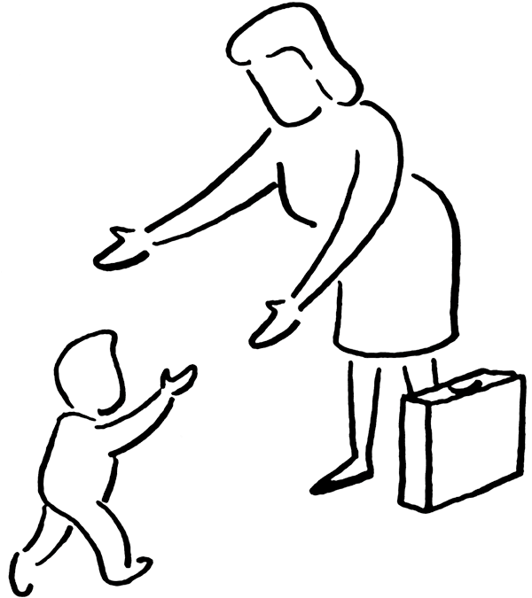
ÖZEL EĞİTİM PERSONELİ
Özel eğitim öğretmenleri, yetersizliği olan öğrencilere günlük öğretim ve ilgili diğer destekleri sunan uzmanlardır.
Bunların dışında özel eğitim okullarında yeterli uzman olmaması nedeniyle aile eğitimi, serbest zaman eğitimi, genel eğitim sınıflarında eş-öğretmen, kaynak oda öğretmeni olarak da görev almaktadırlar.
Özellikle evde bakım hizmetlerinde gezici özel eğitim öğretmenliğini üstlenmişlerdir.

Slide 17
ÖZEL EĞİTİM PERSONELİ
Ülkemizde ilk kez sınıf öğretmeni olarak özel eğitim öğretmeni yetiştirme uygulamasına 1983 yılında Anadolu Üniversitesinde açılan özel eğitim bölümüyle başlanmıştır.
Bu uygulamadan sonra özel eğitim okullarında görev yapan öğretmenlerin çoğu sınıf ve branş öğretmenleri olmuştur.
Artan öğretmen ihtiyacının karşılanması için MEB kısa süreli sertifika programları düzenlemektedir.

Slide 18



ÖZEL EĞİTİMDE YASAL DÜZENLEMELER
Ülkemizde özel eğitim hizmetlerinin başlangıcı 1800’lü yılların sonlarına uzanmaktadır.
1980’de Özel Eğitim Genel Müdürlüğü kurulmuş, 1982’de dair Başkanlığına, 1983’te 179 sayılı Kanun Hükmünde Kararname ile Özel Eğitim ve Rehberlik Dairesi Başkanlığına,
1992’de 3797 sayılı kanunla Özel Eğitim ve Rehberlik Danışma Hizmetleri Genel Müdürlüğüne dönüştürülmüştür.

Slide 19
ÖZEL EĞİTİMDE YASAL DÜZENLEMELER
573 Kanun Hükmünde Kararname
573 sayılı KHK ile özel eğitim esasları belirlenmiştir.
Bu KHK’nin amacı birinci maddesinde belirtilmiştir:
“özel eğitim gerektiren bireylerin Türk Milli Eğitiminin genel amaçları ve temel ilkeleri doğrultusunda, genel ve mesleki eğitim görme haklarını kullanabilmelerini sağlamaya yönelik esasları düzenlemek”
Anayasamızın 42. maddesi: “kimse eğitim ve öğrenim hakkından yoksun bırakılamaz”

Slide 20
ÖZEL EĞİTİMİN DÜNÜ, BUGÜNÜ VE GELECEĞİNE İLİŞKİN EĞİLİMLER
Özel Eğitimin Tarihçesi
Özel eğitim yaklaşık iki asırdır dünya tarihinde yer almaktadır. Özel gereksinimi olan bireyler kimi zaman destan yazdı, kimi zaman ölüme terk edildi.
İlkel toplumlarda kişinin varlığını sürdürebilmesi için “üretici, savaşçı, sihirbazlık” gibi nitelikler gerekirdi.
Başkasına bağımlı düşen toplum sırttan atılması gereken bir ağırlık sayılırdı. İşte bu güçsüz, düşkün, sakat diye adlandırılan bireylerin ancak 1800’lerde özel gereksinimi olduğu kabul edildi.

Slide 21
ÖZEL EĞİTİMİN DÜNÜ, BUGÜNÜ VE GELECEĞİNE İLİŞKİN EĞİLİMLER
Özel Eğitimin Tarihçesi
Okullaşma
Özel eğitimde okullaşma tarihçesi; öncelikle klinik çalışmaları ile başladı.
Daha sonra yatılı okul ve ayrı okul düzenlemeleri
Bütünleşme çabaları, genel eğitim okullarına açılan özel sınıflar
Genel eğitim sınıflarında yarı zamanlı ya da tam zamanlı eğitim

Slide 22
ÖZEL EĞİTİMİN DÜNÜ, BUGÜNÜ VE GELECEĞİNE İLİŞKİN EĞİLİMLER
Özel Eğitimin Tarihçesi
Bu tarihsel süreçte bu bireylerin gereksinimlerinin karşılanmasında önemli ilkler yer almaktadır.
Cavkaytar ve Diken (2007)’nin derlediği bu ilkler arasında;
işitme yetersizliği olan bireyler için ilk işaret dilinin geliştirilmesi,
görme yetersizliği olan bireyler için Braille iletişim sisteminin geliştirilmesi,
zeka testleri,
duyu uyarım çalışmaları,
ilk erken eğitim uygulamaları yer almaktadır.

Slide 23
ÖZEL EĞİTİMİN DÜNÜ, BUGÜNÜ VE GELECEĞİNE İLİŞKİN EĞİLİMLER
Günümüzde Özel Eğitim
Günümüzde yetersizliği olan bireyler toplumda pek çok alanda karşımıza çıkmaktadır.
Artık çalışma yaşamında da fazlasıyla yetersizliği olan birey bulunmaktadır.
Dolayısıyla onlar toplumda farklılığı olan birey olmaktan çıkmış, toplumun bir parçası haline gelmişlerdir.
Yönetmeliğe göre “özel eğitime ihtiyacı olan bireylerin öncelikle yetersizliği olmayan akranlarının devam ettiği sınıf olmak üzere, özel eğitim sınıfı, gündüzlü özel eğitim okulu, yatılı özel eğitim okulu/kurumu gibi an az sınırlandırılmış ortamdan en çok sınırlandırılmış ortamda eğitimlerini sürdürmelerine dikkat edilir.” (Yönetmeliğin birinci bölümünde özel eğitim hizmetlerine ulaşabilirsiniz.)

Slide 24
Günümüzde Özel Eğitimde Geçen Kavramlar
En az kısıtlayıcı ortam
Gereksinime göre bireysel hizmet
Destek hizmetler ve uzman personel
Erken çocuklukta özel eğitim

Slide 25
ÖZEL EĞİTİMİN DÜNÜ, BUGÜNÜ VE GELECEĞİNE İLİŞKİN EĞİLİMLER
Gelecekteki Eğilimler
573 KHK’de yer verilen ayrıcalıklara henüz ulaşılamamıştır. ABD Özel Eğitim Yasası 4 önemli konu üzerinde durmaktadır:
Fırsat Eşitliği
Yetersizliği olan bireylerin, yetersizliği olmayan bireylerle eşit şansa sahip olması.
Tam Katılım
Yetersizliği olan bireylerin yaşadıkları ortamlarla bütünleşmesi, yetersizlikleri nedeniyle ayrıştırılmamalarıdır.
Bağımsız Yaşam
Ekonomik olarak kendi kendine yetebilme
Bu bireylerin yaşamlarında seçim yapmada özgür olmalarıdır.
Tam gelir getirici iş ortamlarında , toplumda ya da aile içinde gelir getirmeyen iş ortamlarında çalışacaktır.

Slide 26
ÖZEL EĞİTİMİN DÜNÜ, BUGÜNÜ VE GELECEĞİNE İLİŞKİN EĞİLİMLER
Gelecekteki Eğilimler
Özel eğitimde yapılan çalışmaların sonucu olarak “kapsayıcı eğitim” (inclusion) kavramı ve her türlü ayrıştırmaya karşı “eşitlik” (equity) kavramı gündeme gelmiştir.
Her çalışma ile yapılmaya çalışılan “NASIL DAHA İYİ OLUR?” sorusuna cevap aramaktır.
Bunun için yardımcı teknolojilerden (Assistive Technologies) yararlanılmaktadır.
Örneğin, ellerini kullanamayan çocuk kumandalı oyuncakları yardımcı teknolojiler sayesinde diğer organlarını kullanarak oynayabilecektir. Ya da yemek yerken bileğe takılan bir kaşık ile yemeğini bağımsız olarak yiyebilecektir.

